Slide 1


西安电子科技大学在线教育系统——
“水课堂”项目报告
西安电子科技大学 计算机科学与技术学院
工程概论40+46班
组别：40班第11组
团队成员：陈德创 姚炫竹 柴轲 吴静轩 李容齐 李济阳

Slide 2
01
项目介绍
02
市场调查与分析
目 录
03
产品与服务
CONTENTS
04
风险分析
05
软件设计
06
营销推广

Slide 3

01
PART
项目介绍

Slide 4


项目定位与目标
致力于打造一个教育资源共享与人才培养的在线教育平台
01
该项目在基础阶段注重K12和高等教育，进而实现职业教育，学前教育等多种类型，逐步实现为全社会提供合适的教育资源。用户主要分为教育者和受教育者。
02
针对教育者，我们着重简化平台的操作方法，实现师生交互和信息反馈以及打造知识付费课程。而对于受教育者，满足他们在不同时间段和场所的使用，重复学习和打造个人学习方案等需求。

Slide 5
02
PART
市场调查与分析

Slide 6
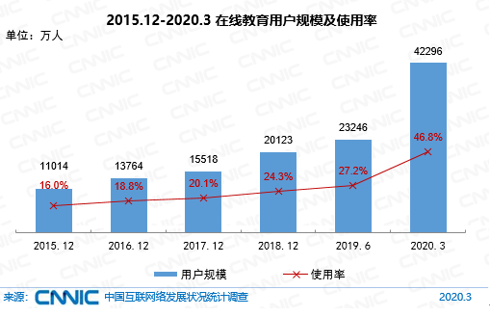
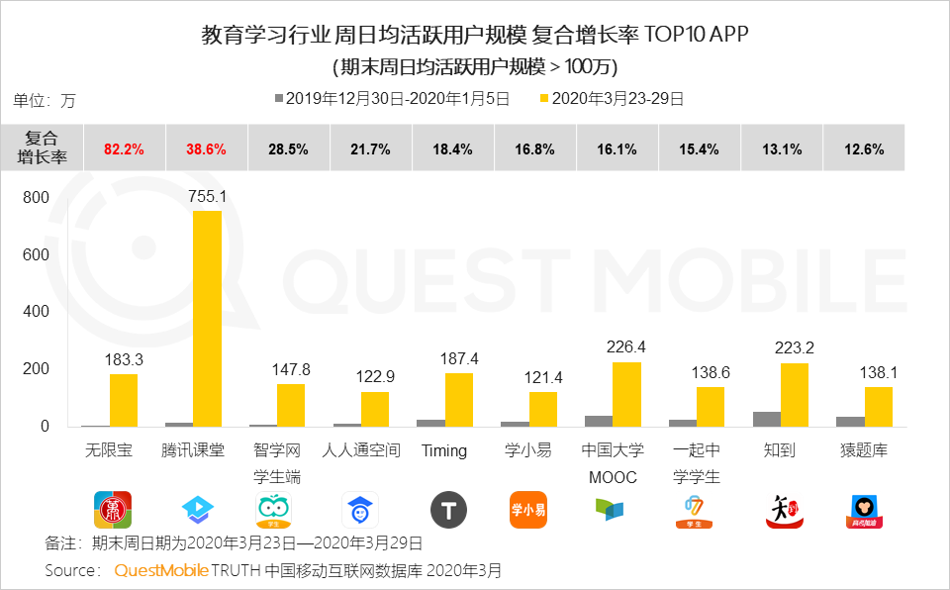
市场背景分析
外部环境分析
在现阶段，社会正面对着新冠疫情的巨大考验，大中小学普遍推迟开学并采取多种渠道授课，在线教学成为教育者与受教育者的最佳选择。
针对如今的外部环境，在线教育市场具有较大的潜力。
竞争分析
目前，已有多家企业的产品提供在线教育，腾讯课堂则是其中最有力的竞争者。

Slide 7
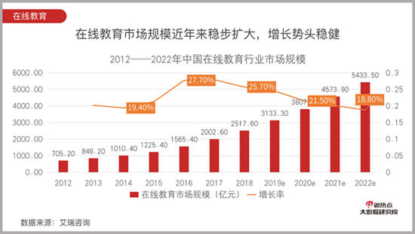
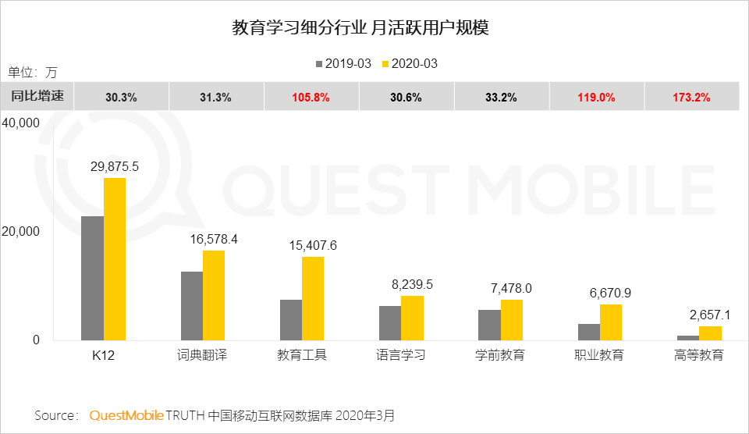
市场分析
市场容量
目前，在线教育市场正处于发展阶段，在线教育市场逐年稳步扩大。
市场细分
在线教育行业可细分为K12，词典翻译，教育工具，语言学习，学前教育，职业教育，高等教育等多个方面，其中职业教育为以往的重点。而在这次疫情之下，K12也得到了人们充足的重视。

Slide 8

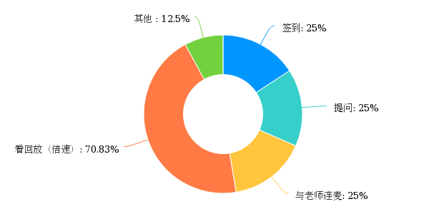

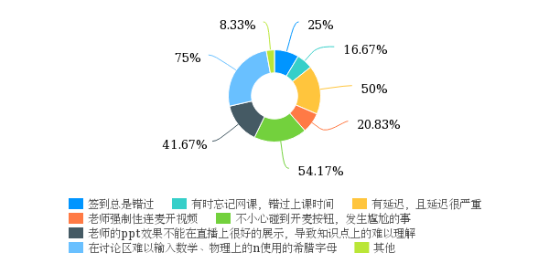
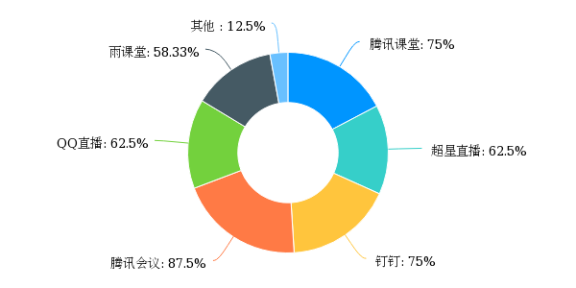
目标用户调查
想要的功能与改进
网课APP不足的地方
平时都用哪些网课APP？
上网课时遇到的问题

Slide 9
市场分析
分析结果
在线教育市场仍有巨大的发展潜力，K12教育和高等教育在在线教育市场中具有一定的关注度。“水课堂”项目初期着重于K12教育和高等教育，具有相对较好的发展前景。
从客户调查上可以发现，市场上的产品仍有许多不足，缺少部分必需的功能，无法满足目前客户的需求。

Slide 10
03
PART
产品与服务

Slide 11




提供的产品与服务
支持教师进行网上授课的网课系统
支持学生观看课程回放的录课系统
01
02
04
03
支持师生交流与问答的群聊系统
支持教师布置与检查作业的作业考试系统

Slide 12
04
PART
风险分析

Slide 13
风险分析
由于项目开发初期所面对的较大资金缺口，目前产品的开发模式运用的是多组开发单组整合的线上模式，在产品尚未正式运营之前，是最为合适的开发模式，但当产品实际运作时，将会面临诸多如保密性，同步性，协调性等问题。 并且在运营的过程中，技术在未来发展中可能被超越，竞争对手可能会对我们现有技术进行模仿。

Slide 14
应对策略
以产品功能多样化、便捷化取胜，建立良好口碑
通过便捷、多样的功能和良好的服务态度培养产品在师生群体里的良好口碑。而形成良好的口碑，能扩大和巩固团队的经营规模和经济实力，可以有效降低财务方面风险。
设立统一办公地点
设立统一办公地点，将线上开发模式转为线下开发模式。加强各部分的联络确保产品开发过程中的同步性和保密性。
做好调研分析
通过产品内意见反馈、问卷调查、微信公众号提问、论坛的建议搜集等方式，做好市场调研。并对调研数据进行详细分析，为策划案的制定提供可靠的依据。
不断学习，紧跟时代
团队成员要不断地深入学习相关知识，把握市场上的最新方向，为用户提供最新颖的功能与信息，使产品不断焕发新活力。

Slide 15
05
PART
软件设计
APP架构、功能总览、软硬件及外部系统接口需求、运行环境、可靠性和可用性需求

Slide 16
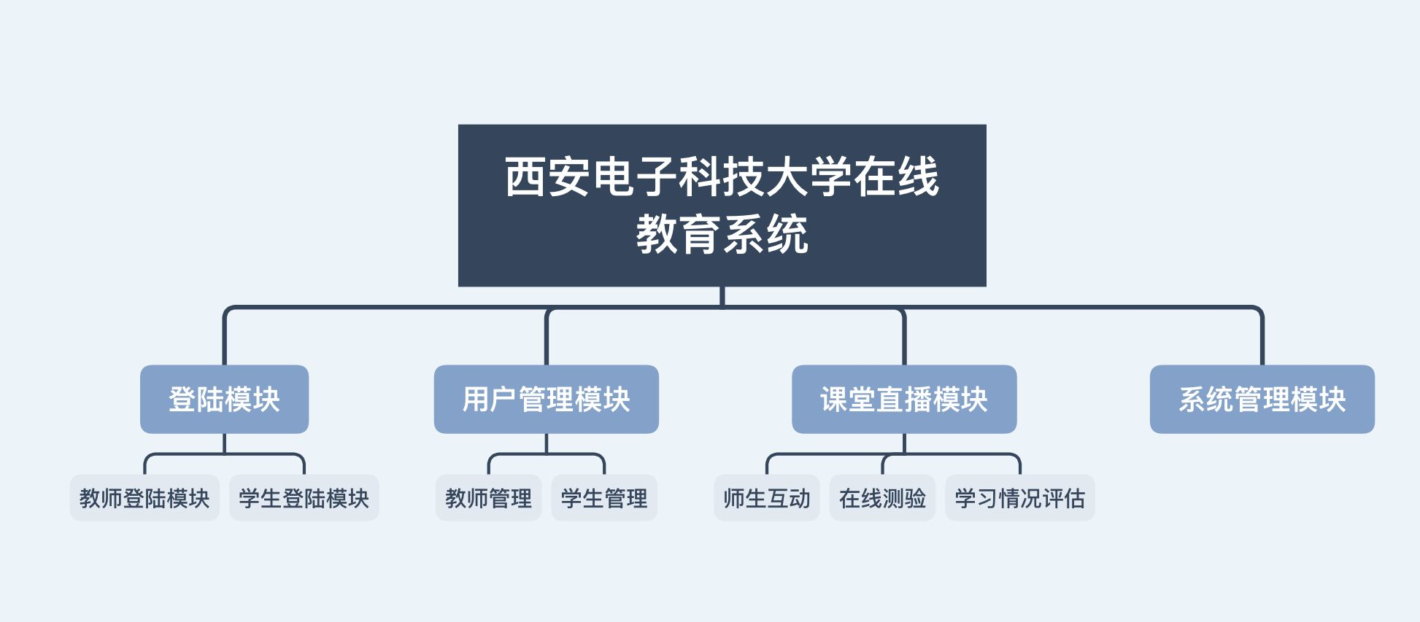
业务流程图
该系统是基于网络技术的一种在线教育系统，教师通过网络进行教学、管理、考核等操作；学生通过系统完成学习、检测等操作。

Slide 17
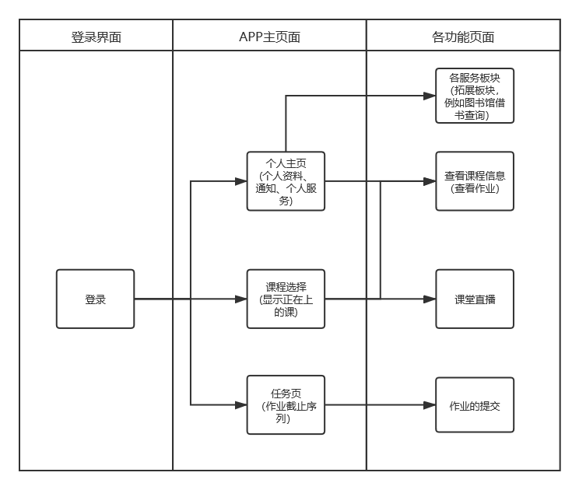
软件系统架构
在登录后进入APP主页面，默认显示课程选择界面，这一部分以课表的形式展现，并且会对现在正在直播的课程做出提示，从这一入口可以直达课堂。
个人主页面：主要进行个人信息的编辑、各种消息的集中展示、各种服务的接口。服务为可拓展模块，方便后期添加和维护。这些服务板块可以为学生提供校内便捷服务，比如查询图书馆的借阅信息、个人水电网费缴费情况、个人成绩等。
任务页面：主要是老师发布的作业和考试安排，以时间轴方式呈现，防止错过任务提交的最终期限。

Slide 18
优势功能
签到
签到提示在学生端有着醒目的位置
教师可以选择以学生在课堂内的有效时长作为依据，由系统判定自动签到
课堂纪律管理
教师可强制禁言、强制连麦，且被强制的对象会在后台有记录
有讲师、助教、学生的权限设置，不同角色的权限不同，可有效管理课堂纪律
课堂提问
答题卡可设置定时长、不定时长（手动结束）
答题卡可设置选择题（单选、多选）、填空题（包括解答题）

Slide 19
优势功能
权限控制
课堂权限和身份分开
课堂身份包括讲师、助教和学生
课堂权限包括主权限、副权限、管理权限、普通权限和受限权限
讲师和助教的权限是固定的，而学生权限默认为普通权限并受讲师和助教的控制。
聊天区屏蔽
对于聊天区的内容，教师和学生都可进行屏蔽，教师端的屏蔽将会导致消息对所有人（除发出者）不可见，学生端的屏蔽将会导致消息对自己不可见。屏蔽方法支持关键字屏蔽和正则表达式屏蔽
公式输入
对于作业的提交、聊天区和提问区的发言，支持markdown语法或者latex语法等特殊语法和格式的输入

Slide 20
优势功能
设置提问区
学生可以在聊天区发言并且在提问区题出自己的问题
学生可以撤回自己已发出但是未被教师解决的问题
学生可以在提问区对自己感兴趣的问题点赞
课程回看
在课堂详细界面可以进行课堂回看，提供相应的评论区（不可添加评论）和提问区（不可添加提问），并且提供多种倍速以供选择
资料共享
提供云盘服务，云盘的资料共享依赖于链接，可参考超星学习通的云盘服务

Slide 21
优势功能
作业提交
学生可在人物列表查看自己的所需做的作业并提交，提交方式包括但不限于文字、图片、语音、压缩包
教师进行作业批改后学生会得到反馈，反馈结果可以在个人页面和课堂详细页面
通知消息接收
在个人主页面学生可以查看通知消息，消息一般由系统或者教师发出，内容包括但不限于上课通知、作业通知、作业提交通知、课表变动、学校活动等
第三方扩展
即服务模块，包括水电网费查询、缴费服务、成绩查询、图书馆借阅查询等

Slide 22
软硬件需求
本着一切为了教学的原则，我们对用户界面做了精心设计，尽量多做减法，优化各个功能之间的联系和切换逻辑，尽量减少操作流程，优化各功能之间的连通性。并且从底层进行程序优化，尽量支持老旧设备，避免因产品本身造成的卡顿，波动等情况的发生。

Slide 23




运行环境
Web 浏览器
安卓系统
桌面操作系统
标准分辨率
Chrome、Opera、Safari、Firefox及任何支持HTML5标准的浏览器
主流安卓系统，要求API6.0以上
win7，win8，win10支持
1024*768、1920*1080、2K、4K

Slide 24
性能
处理能力
由于是在线教学系统，其处理能力主要考虑系统能承载的最大并发用户数，按照实际情况的规划，系统至少能承载的最大并发用户数要求达到全校学生总人数*φ，φ为0至1的常数，随服务器容量而定。

Slide 25
安全性
传输的数据都采用高强度的加密算法加密 (DES)，使得数据即使泄漏、被截获后，也无法识别相关的数据内容，确保数据安全。对于客户端与服务器交互的数据，使用安全套接子层 (SSL,SSL 加密传输主要是针对 WEB的数据传输，基于重要信息的传输安全考虑而设计的) 进行信息交换。

Slide 26
06
PART
营销推广

Slide 27
用户获取渠道
电脑端 用户可前往官方网站并根据自身需要自行下载电脑客户端，或直接登录官方线上网站进行使用，但线上网站相比客户端，功能将受到一定限制。
手机端 用户可前往各大应用商城免费下载产品应用客户端。

Slide 28
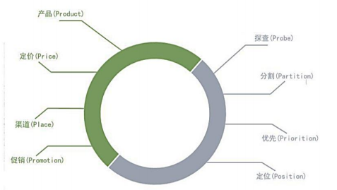
营销策略
以用户需求为主，站在用户的角度去开发和不断完善产品功能，并设置官方公众号、微博等，通过网络自媒体的力量扩大宣传，提高产品知名度。通过向各大教育机构、学校推销并赠送试用期来寻找与稳定第一批客户。
依据美国市场营销专家麦卡锡教授提出的著名的 4Ps理论 即产品(Product)、价格(Price)、渠道(Place)、宣传(Promotion)来制定“水课堂”线上学习平台的相关营销计划。

Slide 29
01
项目介绍
02
市场调查与分析
目 录
03
产品与服务
CONTENTS
04
风险分析
05
软件设计
06
营销推广

Slide 30
谢谢观看
工概小组

